Slide 1

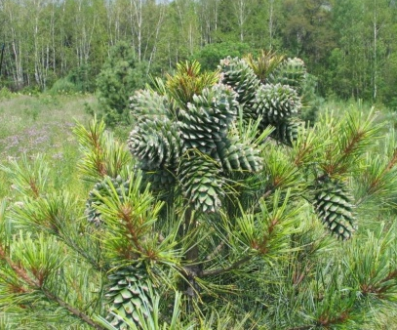
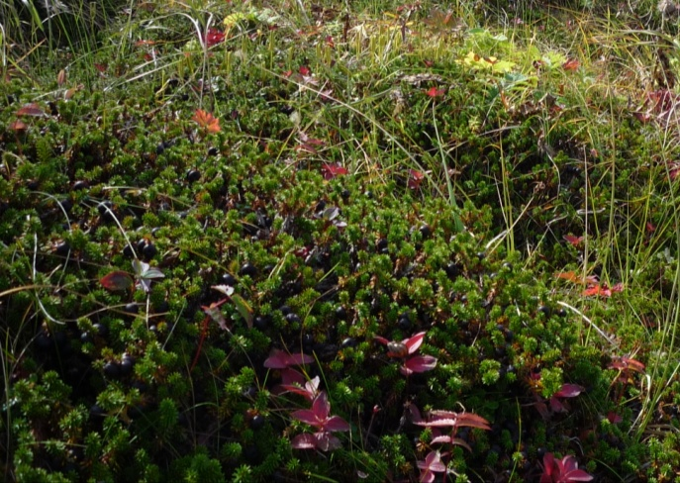
Использование лесов для заготовки пищевых и недревесных лесных ресурсов и сбора лекарственных растений при разработке Лесного плана субъекта РФ
Дальневосточный научно-исследовательский институт лесного хозяйства
Алексеенко Александр Юрьевич
ФБУ «ДальНИИЛХ»

Slide 2
Динамика экспорта кедровых орехов в Сибирском и Дальневосточном федеральных округах
Дальневосточный научно-исследовательский институт лесного хозяйства
Задекларированная стоимость
Объем экспорта

Slide 3

Оценка продуктивности пищевых лесных ресурсов
Дальневосточный научно-исследовательский институт лесного хозяйства
Для оценки продуктивности лесных пищевых ресурсов единственным базовым официальным документом являются Таксационные описания лесничеств. Однако сведения о наличии лесных пищевых ресурсов и их потенциальной урожайности часто бывают ограничены или отсутствуют.
Обычно данные о наличии ягодных кустарников отражены в описании кустарникового яруса, там же указывается густота кустарниковых зарослей с градацией – густые, средние, редкие. Здесь же необходимо отметить, что обычно указывается не более 3-х видов кустарников, хотя их может быть на выделе больше. Ягодные кустарники с проективным покрытием менее 30 % могут быть не указаны.
Также в таксационных описаниях отсутствуют данные о живом напочвенном покрове и травянистой растительности, поэтому ряд значимых пищевых и ягодных растений необходимо выявлять по косвенным признакам – в основном по типам леса. Среди таких ценных пищевых растений необходимо отметить бруснику, княженику, папоротник орляк.
www.dalniilh.ru

Slide 4
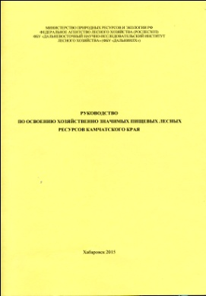

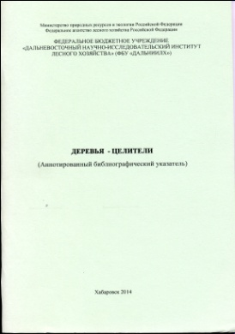
Нормативы и публикации по комплексному использованию недревесных, пищевых и лекарственных лесных ресурсов
Дальневосточный научно-исследовательский институт лесного хозяйства
Руководство по освоению хозяйственно значимых пищевых лесных ресурсов Камчатского края;
Недревесные лесные продукты Дальнего Востока России;
Рекомендации по освоению хозяйственно значимых ягодных растений Дальнего Востока;
Справочник для учета лесных ресурсов
В большинстве случаях необходима верификация таксационных данных – анализ соответствия реальной продуктивности угодий материалам лесоустройства
www.dalniilh.ru

Slide 5
Учет доступности угодий пищевых лесных ресурсов и лекарственных растений
Дальневосточный научно-исследовательский институт лесного хозяйства
Несмотря на значительные ресурсы и широкое распространение пищевых растений не все угодья являются рентабельными при их освоении. Основной ограничивающей причиной является транспортная доступность, также в значительной степени оказывает влияние рельеф местности.
Время переходов сборщиков до места заготовки и обратно не должно превышать двух часов в день. Исходя из этого, доступные угодья для сбора пищевых лесных ресурсов находятся в пределах 1 км от дорог, а также рек, по которым возможно передвижение плавательных средств, оборудованных двигателем.
Труднодоступные угодья находятся в пределах 1 - 3 км от транспортных путей. Условно доступные угодья расположены в пределах 3 - 5 км.
Участки, находящиеся на большем расстоянии от транспортных путей, несмотря на их высокую продуктивность, являются экономически недоступными и планировать на них деятельность нецелесообразно.
Также к экономически недоступным участкам для заготовки пищевых лесных ресурсов следует относить слоны крутизной более 20°.
www.dalniilh.ru

Slide 6
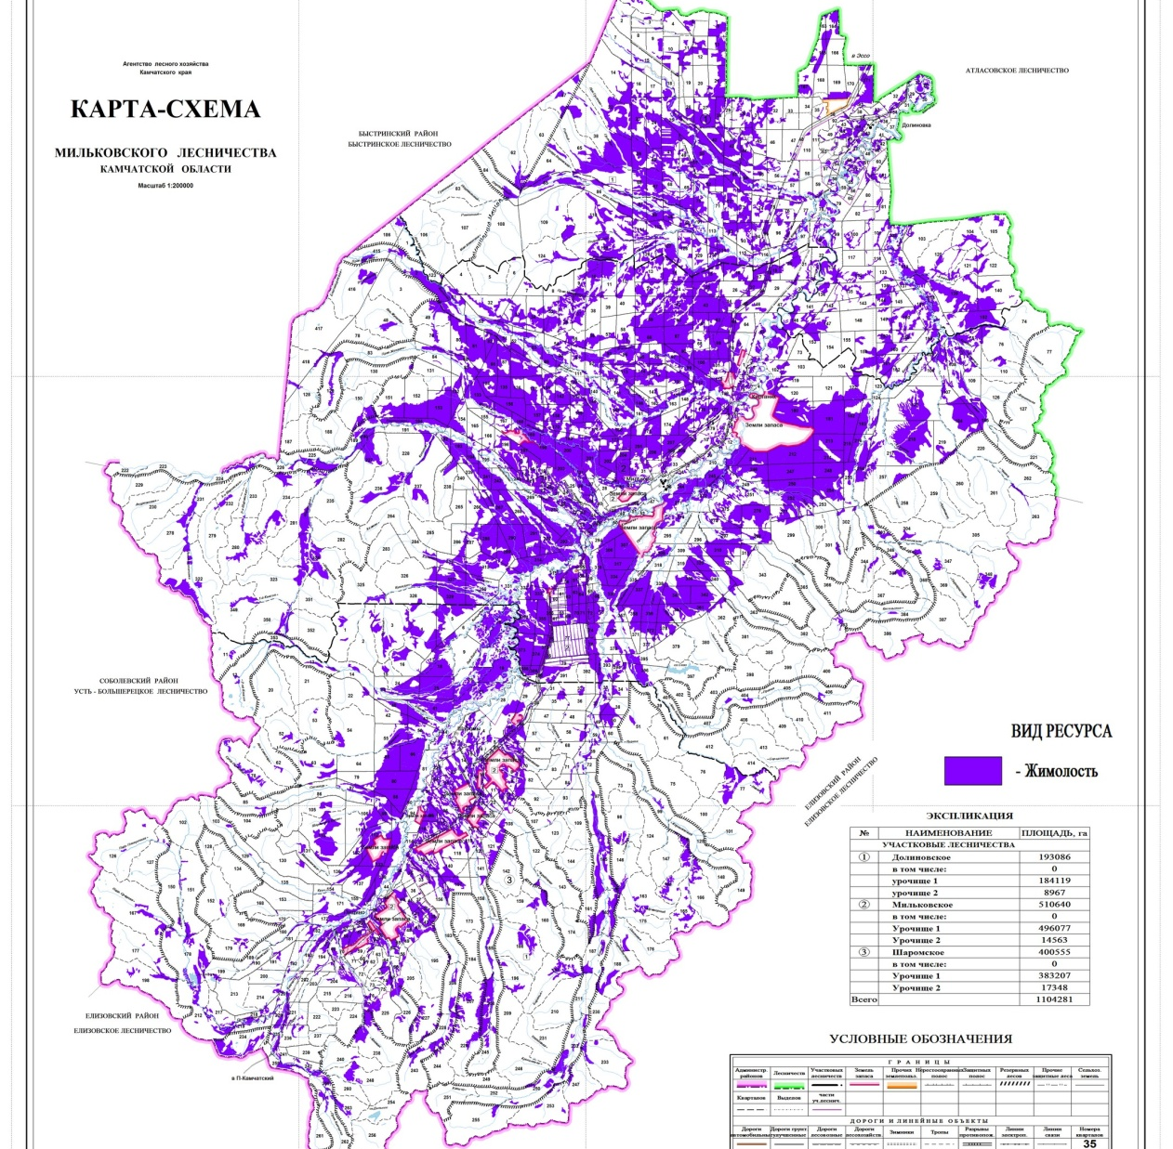
Пример выделения доступных угодий для сбора жимолости в Мильковском лесничестве Камчатского края
Дальневосточный научно-исследовательский институт лесного хозяйства
www.dalniilh.ru

Slide 7
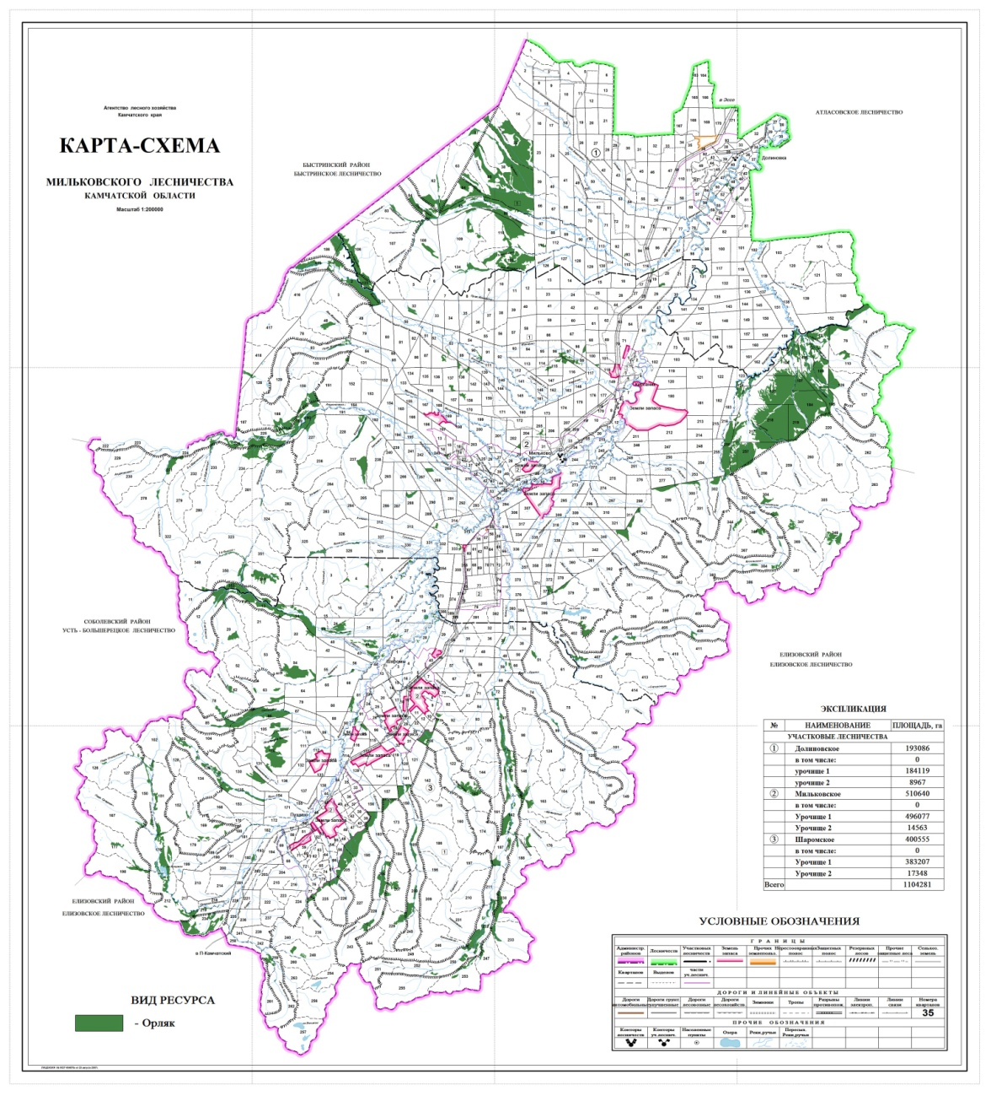
Пример выделения доступных угодий для заготовки папоротника орляка в Мильковском лесничестве Камчатского края
Дальневосточный научно-исследовательский институт лесного хозяйства
www.dalniilh.ru

Slide 8
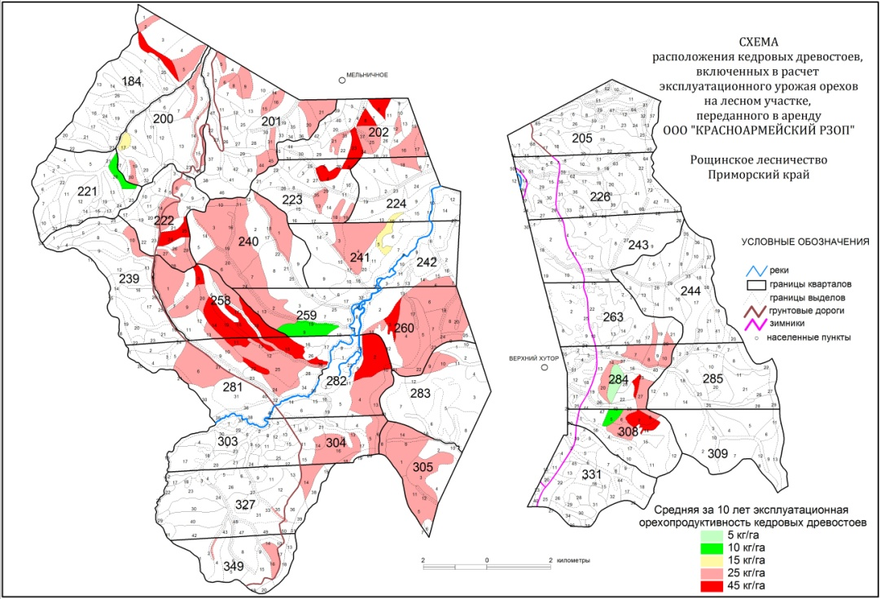
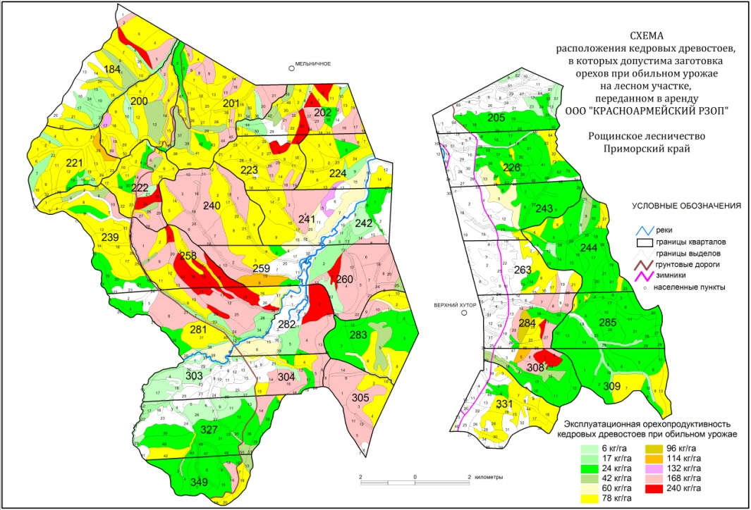
Пример расчета урожая орехов кедра корейского в орехово-промысловой зоне Мельничного участкового лесничества Приморского края
Дальневосточный научно-исследовательский институт лесного хозяйства
Средняя за 10 лет орехо-продуктивность
Максимальный урожай кедровых орехов (2 урожая в 10 лет)
www.dalniilh.ru

Slide 9
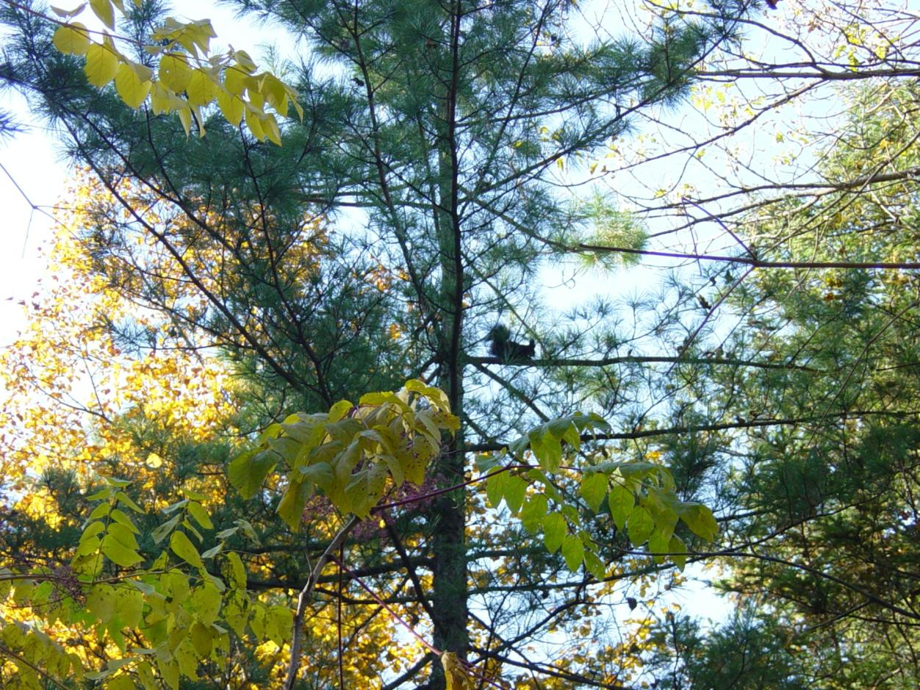
Спасибо за внимание!

